Slide 1
Oltoy Tillar Nazariyasi
Tadqiq va tasnif va Rotasizm-zetasizm dilemmasi

Slide 2

Kirish
Ushbu taqdimotda Oltoy tillarining tadqiqi va tasnifi, shuningdek, 'Rotasizm-zetasizm' dilemmasi muhokama qilinadi. Oltoy tillarining jag‘rofiyasi, ularning o'ziga xos xususiyatlari va tasniflari haqida ma'lumot beriladi. Bunda esa, bu tillarning ahamiyati va ijtimoiy kontekstdagi rolini o'rganamiz.

Slide 3
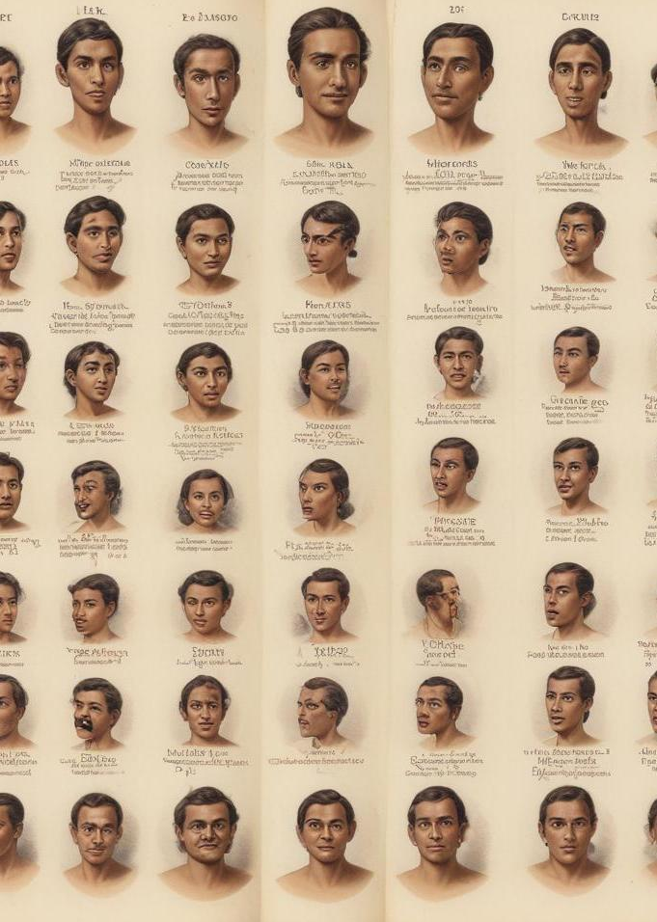
Oltoy tillarining xususiyatlari
Oltoy tillarining o'ziga xos xususiyatlari boshlang‘ich tildagi fonetika va morfologiya. Oltoy tillari unli va undosh tovushlar bilan boy bo‘lib, ko‘plab dialektlarga ega. Ularning grammatikasi qonuniyatlar va xususiyatlar bilan ajralib turadi, bu esa oltoy tillarini o'rganishni qiyinlashtiradi.

Slide 4
Tillar tasnifida asosiy kategoriya
Oltoy tillarini tasniflashda asosiy kategoriyalar, masalan, tarixiy va zamonaviy tillar, ma'lumot olish protseduralari va ularning boshqa tillar bilan bog‘liqligini kiritish mumkin. Bunda, Oltoy tillarining umumiy o'rni va ehtimoliy tarixi tahlil qilinadi.

Slide 5
Oltoy til oilasining tarixi
Oltoy til oilasi Markaziy Osiyo va Sharqiy Sibirda tarixan rivojlangan. Ular asosan turkiy, mongol va tungus tillarini o'z ichiga oladi. Tarixiy manbalarda Oltoy tillarining badiiy asarlaridagi o'ziga xosliklari ham ko'rsatilgan. Oltoy tillarining kelib chiqishi va rivojlanishi xalqaro tillar bilan o'zaro munosabatlarni o'z ichiga oladi, shuningdek, xorijiy xalqlarning madaniyati va tarixi bilan bog‘liq.

Slide 6
Rotasizm va zetasizm aniqlanishi
Rotasizm va zetasizm masalasi Oltoy tillarining semantik o'zgarishlarini ko'rsatadi. Rotasizm tilga yozilishida undoshlarning almashuvi bilan bog‘liq, zetasizm esa semantik tushunchalardagi o'zgarishlarni aks ettiradi. O'zaro bog'lash uchun til mutaxassislari ushbu dilemmani chuqur o‘rganadi, va bu tilning rivojlanishini aniqlashda muhim ahamiyatga ega.

Slide 7
Ijtimoiy ahamiyati
Oltoy tillaridagi rotasizm va zetasizm ijtimoiy kontekstda ham muhim rollar o'ynaydi. Bu dilemmaning til, madaniyat va identitetga ta'siri xalqaro munosabatlarda tahlil qilinadi. Ushbu jarayonlar orqali til asosida iyig'uvchi ijtimoiy strukturaviy jarayonlar aks etadi.

Slide 8

Umumiy baholar
Oltoy tillaridagi rotasizm va zetasizm muhokamalari tilshunoslikda ishtirok etuvchi akademiklar tomonidan kun tartibida turadi. Ular til tadqiqotlarida yangi jarayonlarga yo'l ochadi. Umumiy baholar orqali til o'rganish jarayonida yaxshiroq tushuncha va tavsiyalar berish imkoniyatlari ochiladi.

Slide 9

Xulosa
Oltoy tillari tadqiqoti va Rotasizm-zetasizm dilemmasi zamonaviy tilshunoslikda muhim ahamiyatga ega. Ularning tarixi, xususiyatlari va ijtimoiy kontekstdagi ahamiyati ushbu sohada yangi yondashuvlarni rivojlantirish imkonini beradi. Tadqiqotlar davomida ilgari surilgan fikrlar va baholashlar, kelgusida til va madaniyataro munosabatlarga ijobiy ta’sir ko‘rsatishi kutilmoqda.

Slide 10
Thank you!
+91 620 421 838

